Slide 1



Slide 2
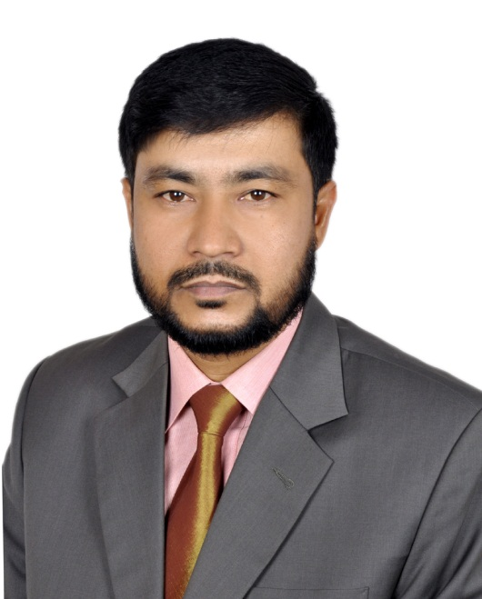
পরিচিতি
নামঃ মোঃ কাজল মিয়া
সিনিয়র শিক্ষক
বাড্ডা হাই স্কুল
মধ্যবাড্ডা,গুলশান,ঢাকা-১২১২
email:miamdkazal@gmail.com

Slide 3
বাংলাদেশ ও বিশ্বপরিচয়
নবম-দশম
অধ্যায়-১৪
বাংলাদেশের সামাজিক পরিবর্তন

Slide 4
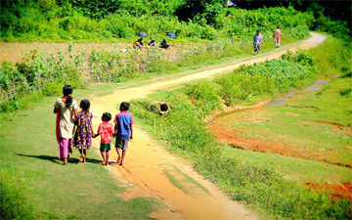
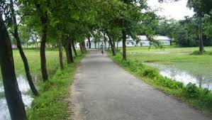
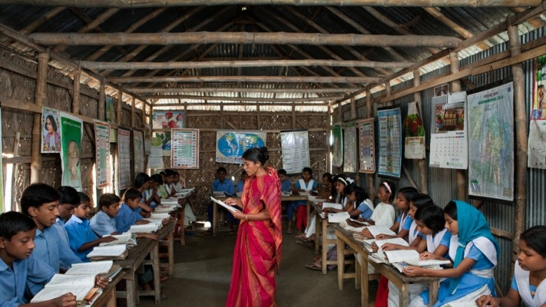
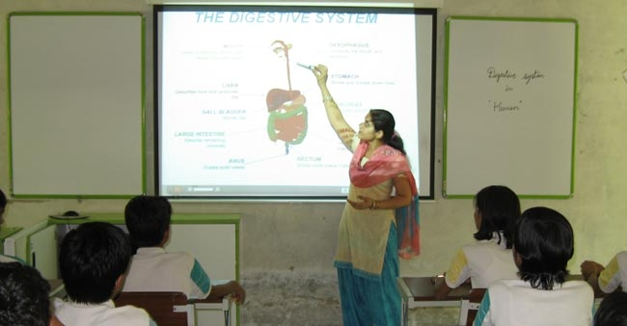
সামাজিক পরিবর্তন

Slide 5
শিখনফল
এই পাঠ শেষে শিক্ষার্থীরা...
১। সামাজিক পরিবর্তন কী তা বলতে পারবে।
২। বাংলাদেশের সমাজ পরিবর্তনের উপাদানসমূহ চিহ্নিত করতে পারবে।
৩। বাংলাদেশের সমাজ পরিবর্তনের কয়েকটি উপাদান ব্যাখ্যা করতে পারবে।

Slide 6
সামাজিক পরিবর্তন
সামাজিক পরিবর্তন বলতে সমাজ কাঠামো ও এর কার্যাবলির পরিবর্তনকে বোঝায়।
সমাজবিজ্ঞানী কিংসলে ডেভিস
“সামাজিক পরিবর্তন হচ্ছে সামাজিক সংগঠনের মধ্যকার পরিবর্তন।”
সমাজবিজ্ঞানী ম্যাকাইভার
“মানবীয় সম্পর্কের পরিবর্তন হচ্ছে সামাজিক পরিবর্তন।”
সামাজিক পরিবর্তন হচ্ছে কোনো জাতির জীবন ব্যবস্থার সামগ্রিক পরিবর্তন।

Slide 7
সামাজিক পরিবর্তনের উপাদান
প্রাকৃতিক উপাদান
জৈবিক উপাদান
সাংস্কৃতিক উপাদান
শিক্ষা
প্রযুক্তি
যোগাযোগ
শিল্পায়ন ও নগরায়ন

Slide 8
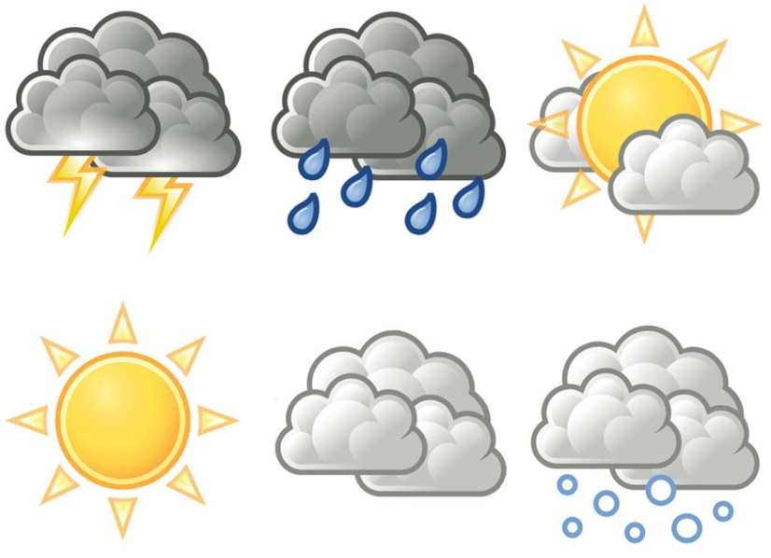
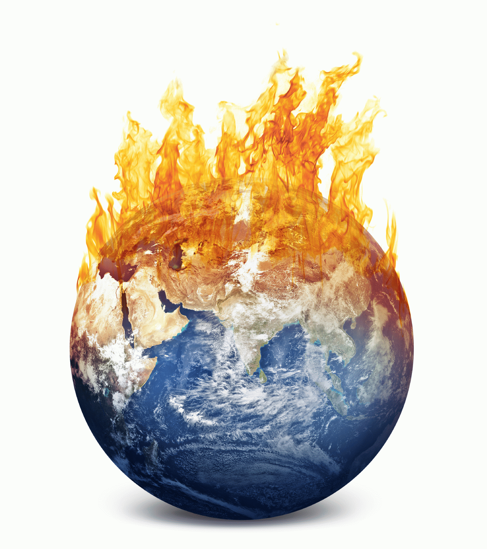
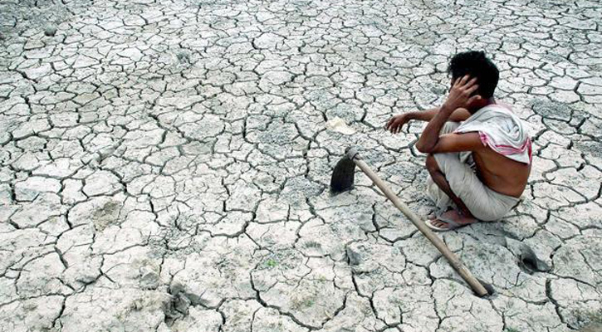

জলবায়ু
বৈশ্বিক উষ্ণায়ন
প্রাকৃতিক উপাদান
অনাবৃষ্টি
অতিবৃষ্টি

Slide 9
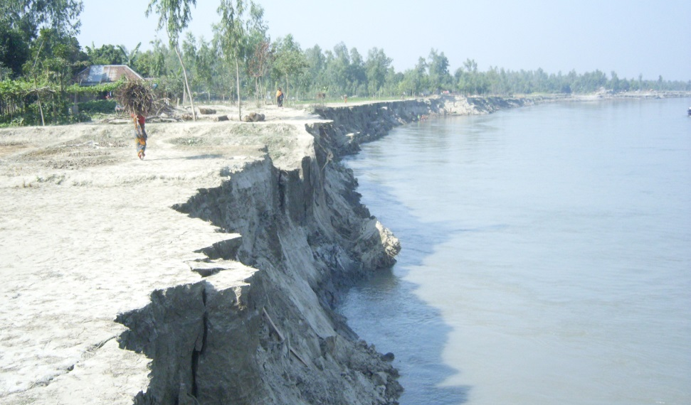
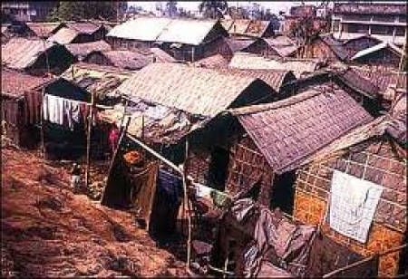
নদী ভাঙ্গন
বস্তি

Slide 10
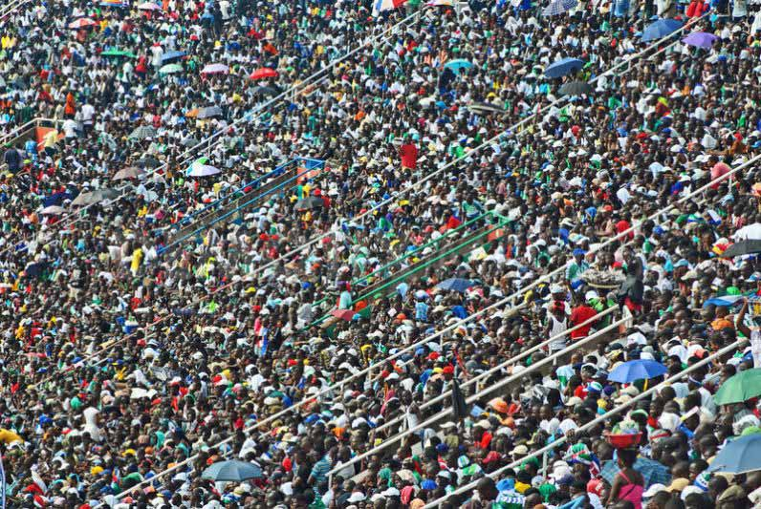
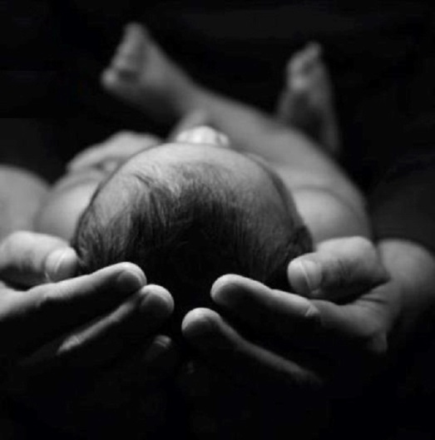
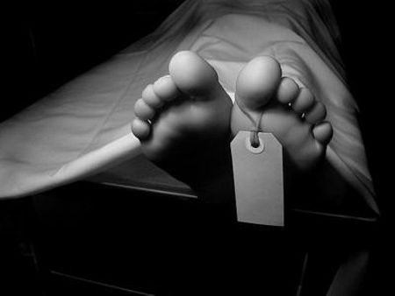
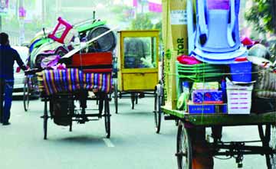
জনসংখ্যা
জন্ম
জৈবিক উপাদান
মৃত্যু
জনসংখ্যা স্থানান্তর

Slide 11
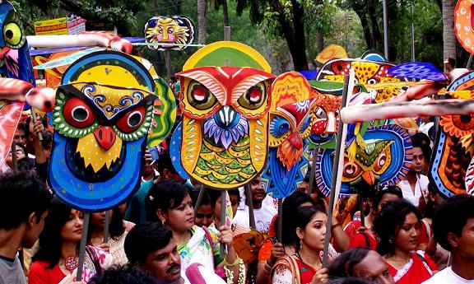
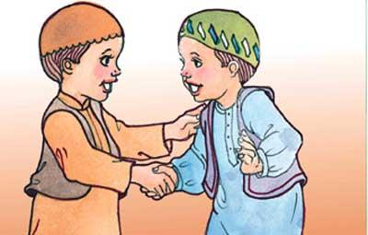
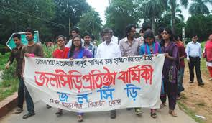
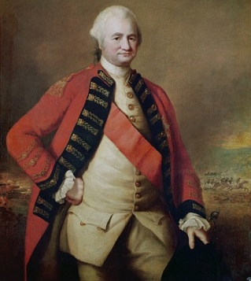
বৈচিত্র্যপূর্ণ সংস্কৃতি
মুল্যবোধ
সাংস্কৃতিক উপাদান
সাংস্কৃতিক প্রতিষ্ঠান
বৃটিশ শাসক

Slide 12
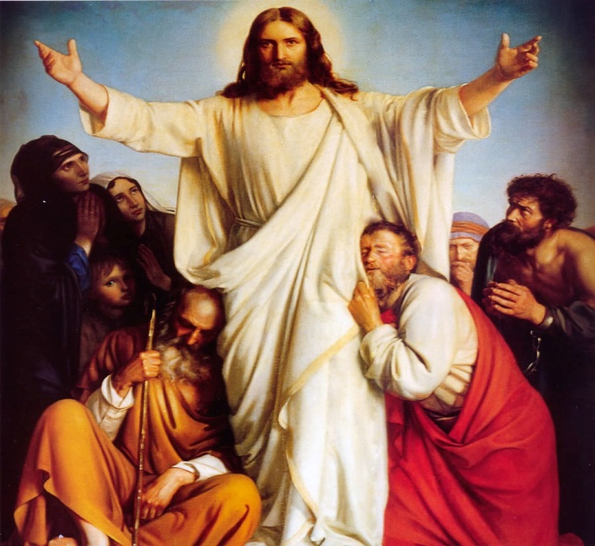
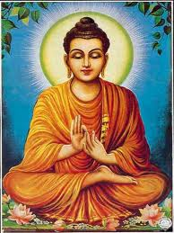
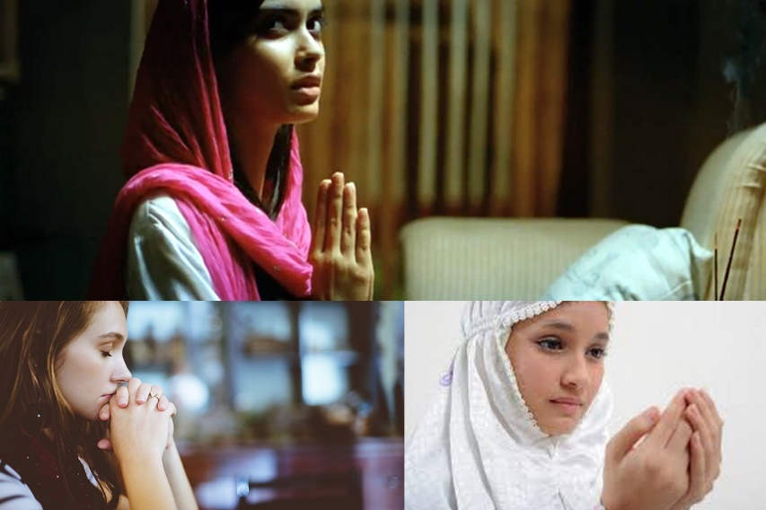

যীশুখ্রিষ্ট
গৌতমবুদ্ধ
ধর্মীয় মূল্যবোধ
আধ্যাত্মিকতা

Slide 13
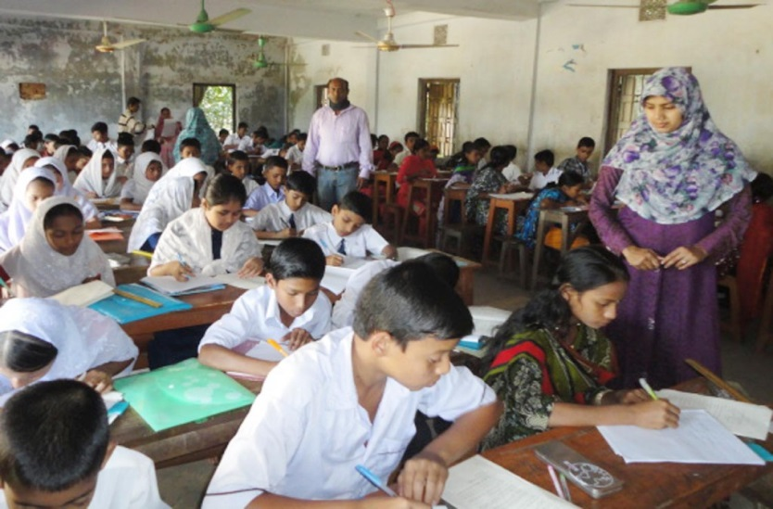
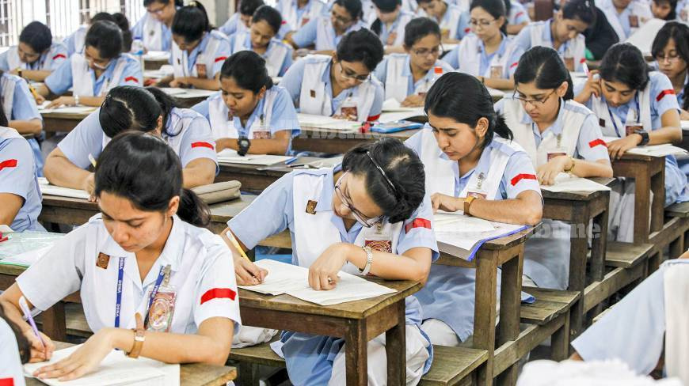
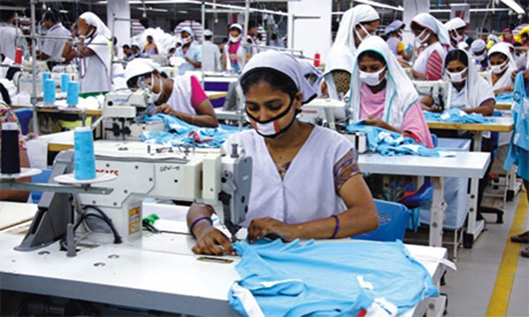
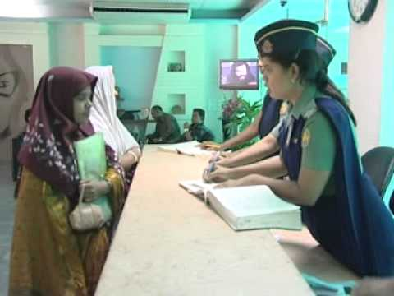
সাধারণ শিক্ষা
শিক্ষা
নারী শিক্ষা
নারী কর্মসংস্থান
চাকুরী

Slide 14

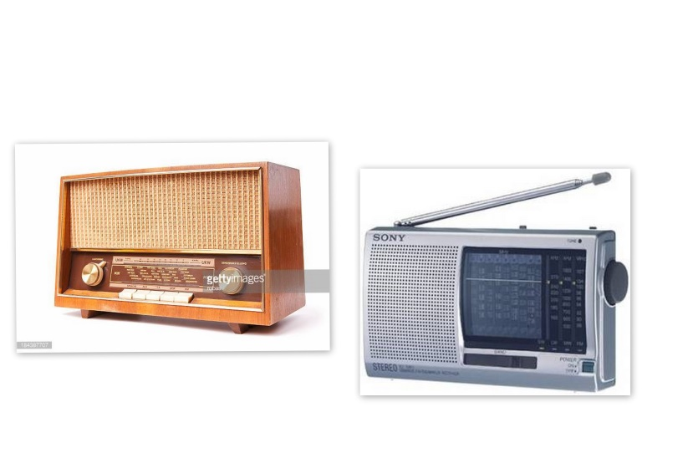
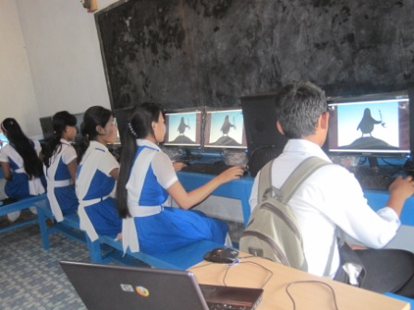
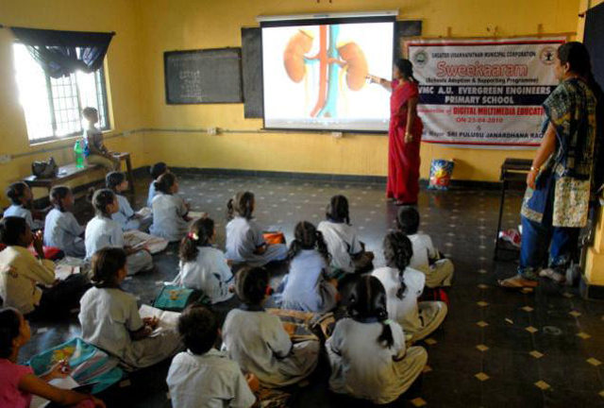
প্রযুক্তি
রেডিও
প্রযুক্তি
কম্পিউটার
শিক্ষায় প্রযুক্তি

Slide 15
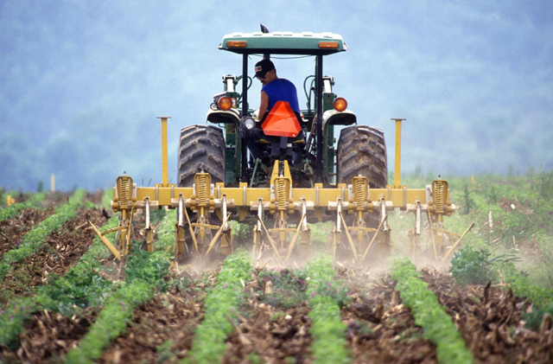
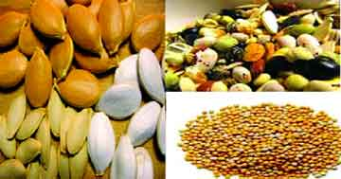
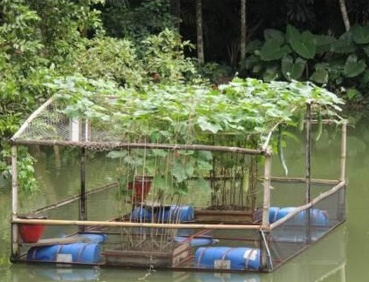
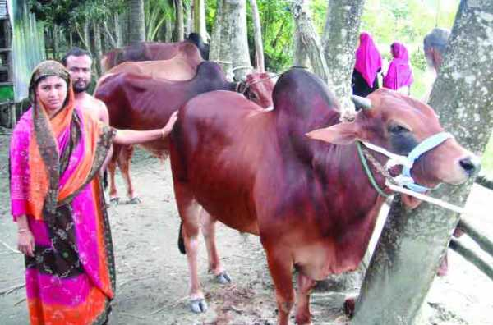
কলের লাঙল
উন্নত বীজ
সমন্বিত মৎস চাষ
গরু মোটাতাজাকরণ

Slide 16
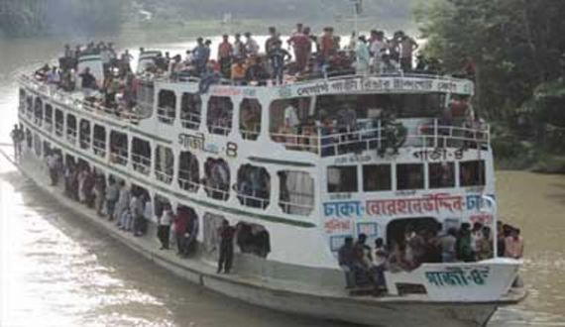
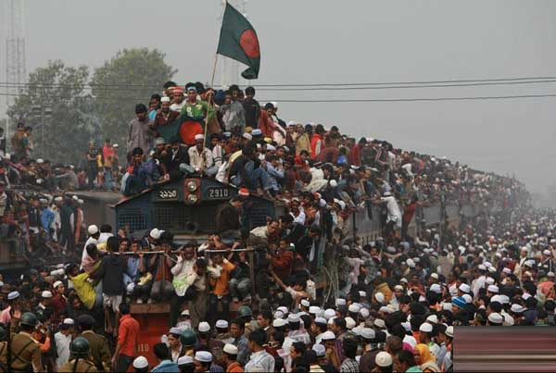
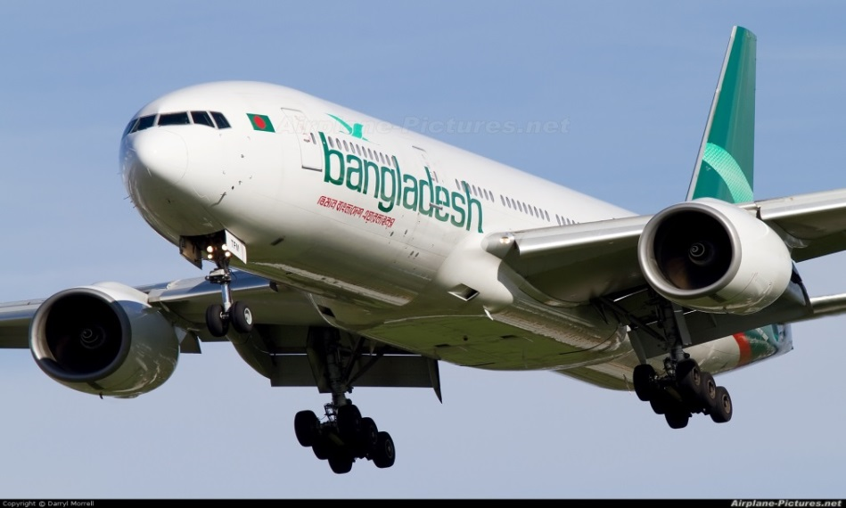
জলপথ
স্থলপথ
যোগাযোগ
আকাশপথ

Slide 17
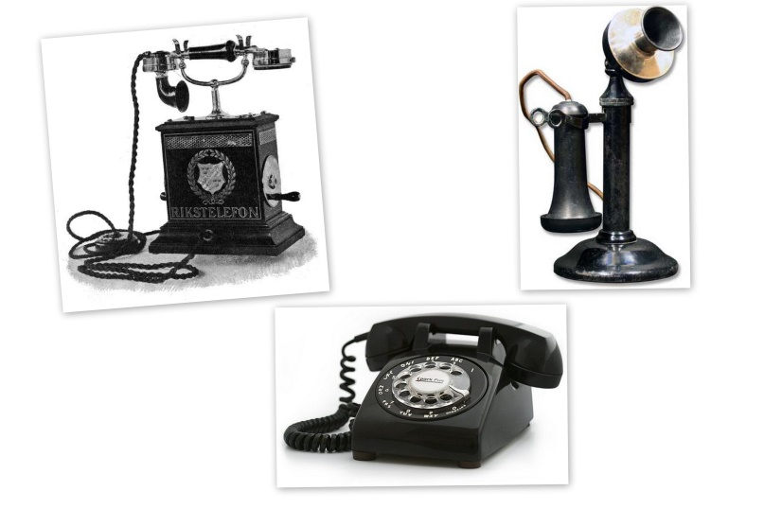

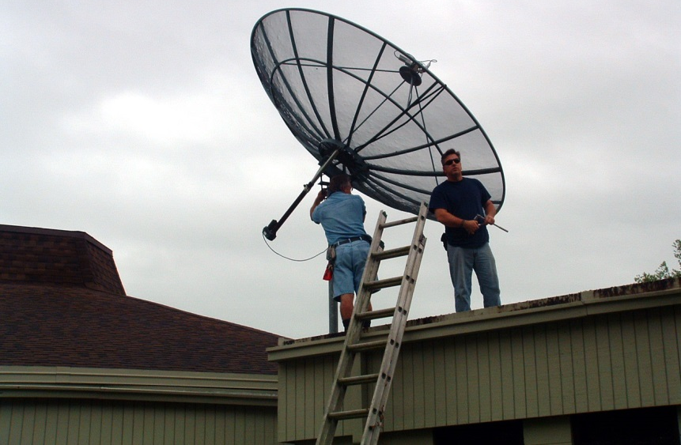

টেলিফোন
ফ্যাক্স
ডিশএন্টেনা
টেলিভিশন

Slide 18
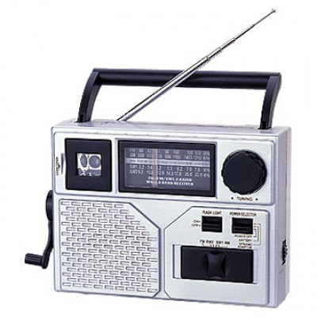
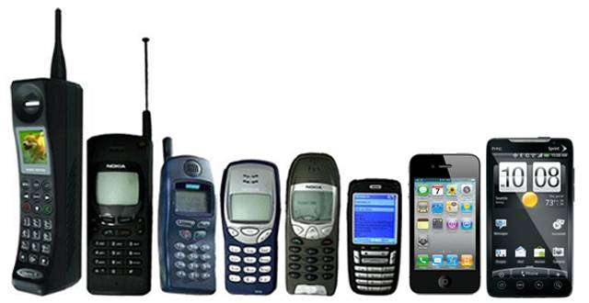
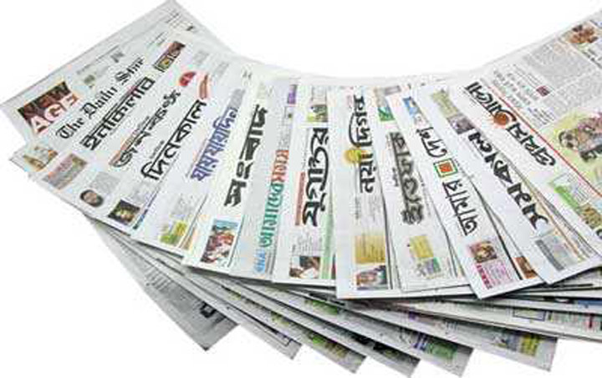

বেতার
মোবাইল
সংবাদপত্র
ইন্টারনেট

Slide 19
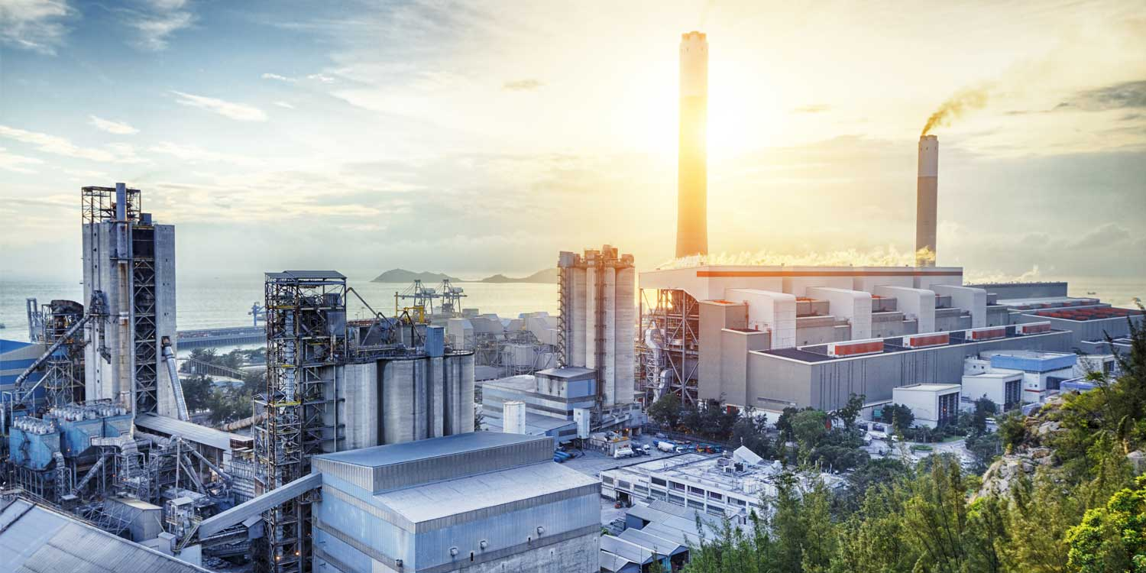
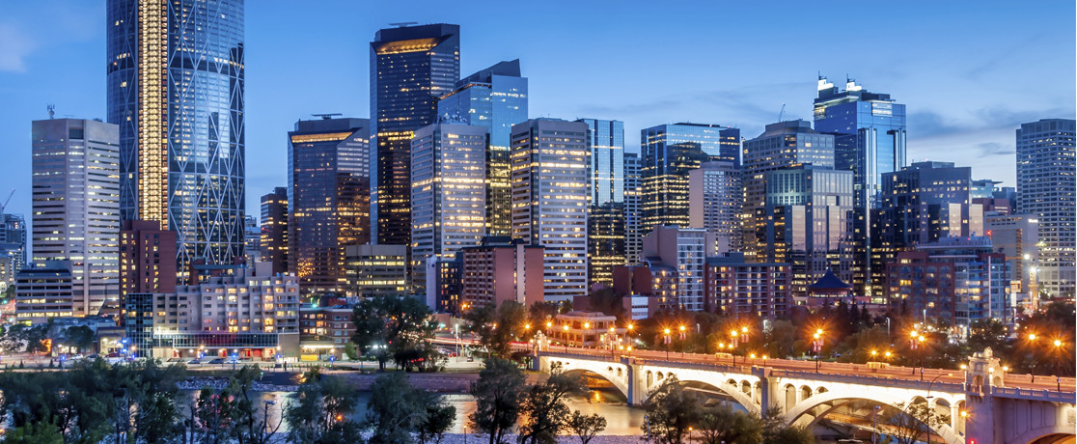
শিল্পায়ন
নগরায়ন
শিল্পায়ন হলো এমন একটি প্রক্রিয়া যার মাধ্যমে কৃষি ও হস্তশিল্পভিত্তিক অর্থনীতি ও সমাজ ব্যবস্থা, যান্ত্রিক শিল্পভিত্তিক ও উৎপাদনমুখী অর্থনীতি ও সমাজে রূপান্তরিত হয়।
ব্যাপক শিল্পায়নের ফলে গ্রামীণ জীবন ছেড়ে নগর জীবন পদ্ধতি গ্রহণের প্রক্রিয়াই নগরায়ন।

Slide 20
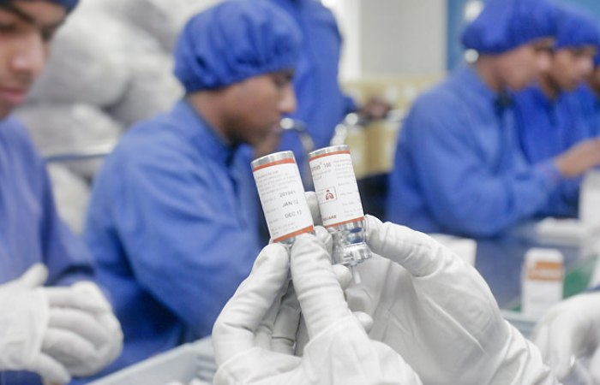
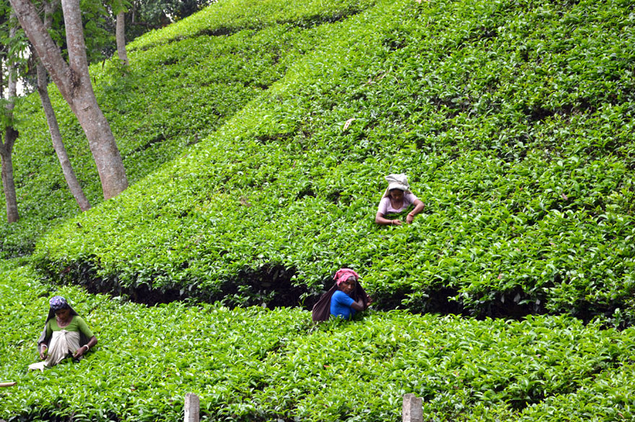
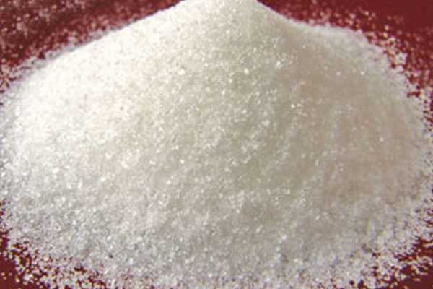
পোশাক শিল্প
ঔষধ শিল্প
চা শিল্প
চিনি শিল্প

Slide 21
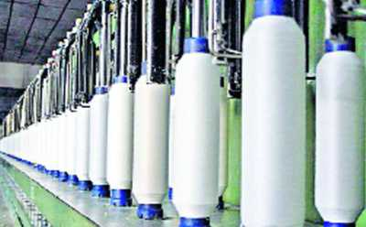
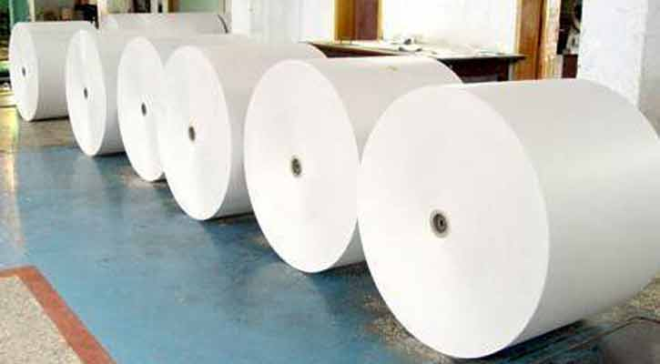

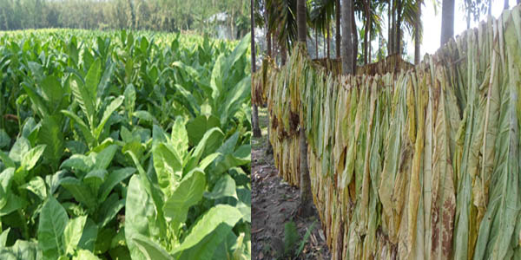
সুতা শিল্প
কাগজ শিল্প
বিস্কুট শিল্প
তামাক শিল্প

Slide 22
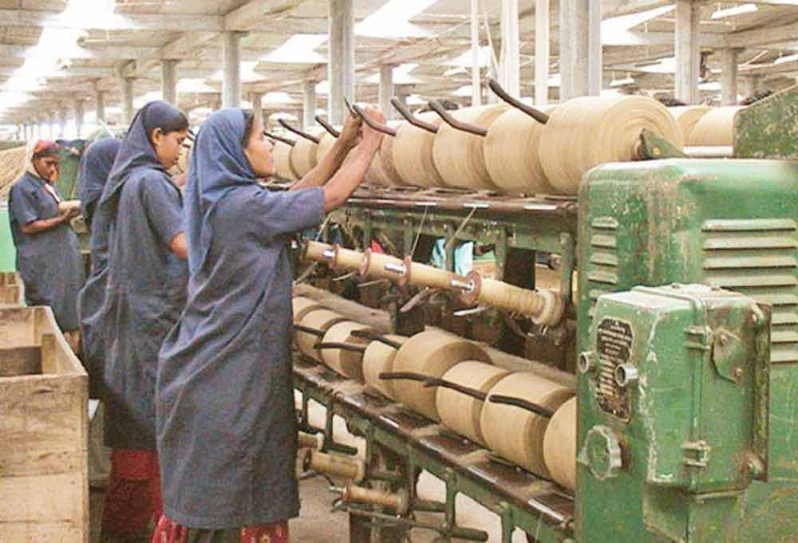
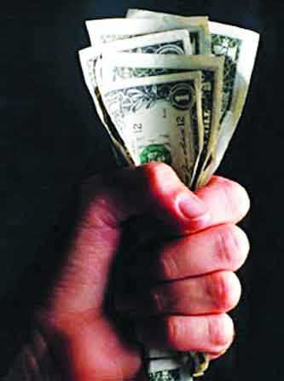

শিল্পায়নের প্রভাব
উচ্চবিত্ত
মধ্যবিত্ত
নিম্নবিত্ত
উৎপাদন
ব্যক্তিগত আয়
জাতীয় আয়

Slide 23





যোগাযোগ ব্যবস্থা
একক পরিবার
দ্বন্দ্ব-সংঘাত
কিশোর অপরাধ
প্রবীন ব্যক্তি

Slide 24

দলীয় কাজ
সময়ঃ ৮ মিনিট
ক দল
সামাজিক পরিবর্তনে শিক্ষার ভূমিকা চিহ্নিত কর
খ দল
সামাজিক পরিবর্তনে শিল্পায়ন ও নগরায়নের প্রভাব ব্যাখ্যা কর

Slide 25

মূল্যায়ন
সময়ঃ ৫ মিনিট
১। সামাজিক পরিবর্তন কাকে বলে?
২। শিক্ষা কী?
৩। প্রযুক্তি কী?
৪। সামাজিক পরিবর্তনে জৈবিক উপাদানগুলো কি কি?

Slide 26


বাড়ির কাজ
বাংলাদেশের সামাজিক পরিবর্তনের সাংস্কৃতিক উপাদানগুলো চিহ্নিত কর এবং এর প্রভাবের তালিকা তৈরি কর ।

Slide 27



